Slide 1
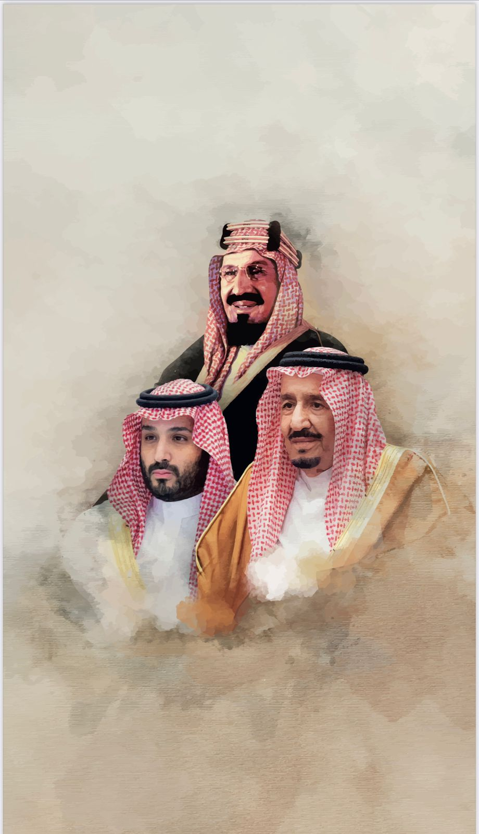
المملكة العربية السعودية
وزارة التعليم
إدارة التعليم بمحافظة القريات
الشؤون التعليمية – نشاط الطالبات
مجمع الحديثة التعليمي الابتدائي
احتفاؤنا باليوم الوطني 91
تحت شعار " هي لنا دار"
عبر الفصول الافتراضية
بمنصة مدرستي
فكرة وإعداد رائدة النشاط أ / حسنة سعيد الغامدي
متابعة وكيلة المدرسة أ/ عواطف سالم البلوي
إشراف قائدة المدرسة أ / أمل يوسف العسعوس
التصميم والمونتاج والإخراج متجر سعيد التعليمي

Slide 2
المملكة العربية السعودية وزارة التعليم ادارة التعليم بمحافظة القريات الشؤون التعليمية – نشاط الطالبات مجمع الحديثة التعليمي الابتدائي
احتفاؤنا باليوم الوطني 91
تحت شعار " هي لنا دار
عبر الفصول الافتراضية
منصة مدرستي
نجدد البيعة والولاء والوفاء لقائدنا وملكنا وحبيبنا
خادم الحرمين الشريفين
الملك سلمان بن عبد العزيز – يحفظه الله -
نجدد الولاء للملك تكريمًا للإنجازات العظيمة
التي حقَّقتها المملكة في الفترة التي حكم بها البلاد
بإدارته الحكيمة للعام السادس على التوالي.
وكيلة المدرسة أ/ عواطف سالم البلوي

Slide 3
المملكة العربية السعودية وزارة التعليم ادارة التعليم بمحافظة القريات الشؤون التعليمية – نشاط الطالبات مجمع الحديثة التعليمي الابتدائي
احتفاؤنا باليوم الوطني 91
تحت شعار " هي لنا دار "
عبر الفصول الافتراضية
منصة مدرستي
اسم الطالبة المشاركة :.............

Slide 4
المملكة العربية السعودية وزارة التعليم ادارة التعليم بمحافظة القريات الشؤون التعليمية – نشاط الطالبات مجمع الحديثة التعليمي الابتدائي
مشاركة الطالبة المبدعة: نوف شاقي الشمري بالصف السادس

Slide 5
المملكة العربية السعودية وزارة التعليم ادارة التعليم بمحافظة القريات الشؤون التعليمية – نشاط الطالبات مجمع الحديثة التعليمي الابتدائي
احتفاؤنا باليوم الوطني 91
تحت شعار " هي لنا دار
عبر الفصول الافتراضية
منصة مدرستي
الختام
أتقدم بالشكر والتقدير لطالباتي المبدعات المتفاعلات
مع البيعة والولاء والوفاء لقائدنا وملكنا وحبيبنا
خادم الحرمين الشريفين الملك سلمان بن عبد العزيز – يحفظه الله
والشكر والتقدير موصول لأمهاتهن الفاضلات
على تعاونهن وتشجيعهن لبناتهن للمشاركة والتفاعل
والتعبير عن مشاعرهن تجاه مبايعتهن لملكنا حبيبنا
رائدة النشاط أ / حسنة سعيد الغامدي

Slide 6
المملكة العربية السعودية وزارة التعليم ادارة التعليم بمحافظة القريات الشؤون التعليمية – نشاط الطالبات
مبايعة مجمع الحديثة التعليمي الابتدائي لملكنا حبيبنا عبر الفصول الافتراضية بمنصة مدرستي
احتفاؤنا باليوم الوطني 91
تحت شعار " هي لنا دار
عبر الفصول الافتراضية
منصة مدرستي
التصميم والمونتاج والإخراج
إهداء من
متجر سعيد التعليمي
مع
متجر سعيد
إبداعكم يزيد

